Slide 1
Thuyết trình về đề tài TypeScript

Slide 2
Các thành viên nhóm:
+ Võ Đình Tài 16DH110416.
+ Bùi Huỳnh Quang Anh 16DH110410.
+ Trương Quang Tân 16DH110456.

Slide 3
TypeScript Là gì? Tại sao lại cần dùng đến TypeScript?
1

Slide 4
TypeScript?
Typescript là một dự án mã nguồn mở được Microsoft phát triển, được xem là một phiên bản nâng cao của Javascript.
TypeScript là một ngôn ngữ giúp cung cấp quy mô lớn hơn so với JavaScript
- Vì sao lại được xem là phiên bản nâng cao của Javascript? Vì nó được bổ sung những tùy chọn kiểu tĩnh và các lớp hướng đối tượng, nó bao hàm luôn ES6(ECMAScript 6 2015) - phiên bản mới nhất của Javascript.
- Typescript đang được sử dụng ở các Framwork Front-end phổ biến như Angular 2, Ionic... cũng như Nền tảng cho back-end như Node-js bởi những ưu điểm của mình.

Slide 5
Tại Sao Lại Nên Dùng TypeScript?
2

Slide 6
Dễ dàng hơn trong phát triển các dự án lớn, được hỗ trợ bởi các Javascript Framwork lớn.
Hỗ trợ OOP mạnh.
Cách tổ chức code rõ ràng hơn bởi được hỗ trợ các kỹ thuật mới nhất và hỗ trợ lập trình hướng đối tượng.
Hỗ trợ các tính năng mới nhất của Javascript.
Một lợi thế của Typescript nữa là mã nguồn mở vì vậy nó miễn phí và có cộng đồng hỗ trợ rất lớn.

Slide 7
Điều Kiện Để Học TypeScript
3

Slide 8
Học TypeScript không hề khó, điều kiện để học được nó bạn chỉ cần biết chút ít kiến thức căn bản về javascript,OOP, ECMAScript và môt thứ không thể thiếu nữa đó là Browser.

Slide 9
Giới thiệu cơ bản về chương trình TypeScript:

Slide 10
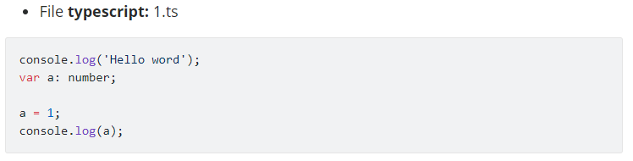
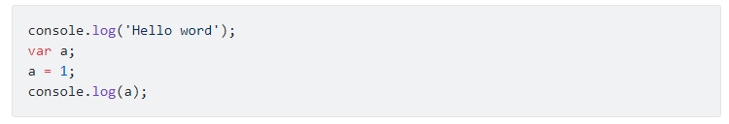
Cài Đặt
Cài đặt typescript: npm install –g typescript.
Câu lệnh biên dịch từ typescript sang javasript: tsc tên_file –watch.
Sau khi chạy lên bên dịch ta được file javascript:

Slide 11
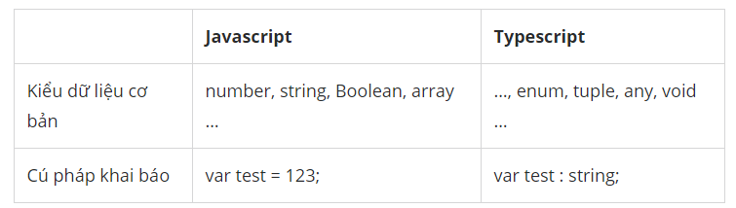
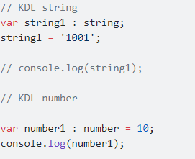
Kiểu dữ liệu và khai báo biến
Về mặt cú pháp khai báo biến trong Typescript hơi khác một chút đó là khi khai báo chúng ta cần khai báo thêm cho nó xem là thuộc kiểu dữ liệu nào.

Slide 12
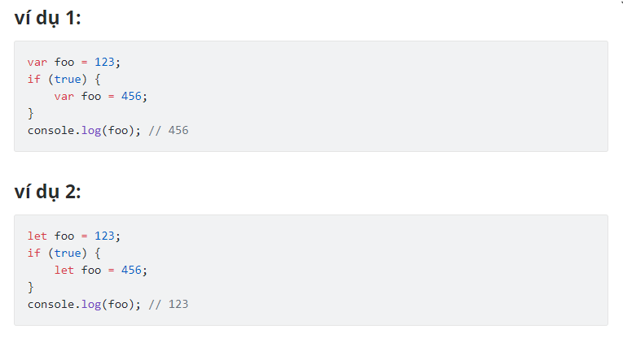
Biến var - Biến let
Cũng giống so với Javascript, Typescript cũng sử dụng var để khai báo biến, thế nhưng có thêm let ở đây nữa, vậy vai trò của chúng thế nào? Để dễ dàng phân biệt sự khác nhau giữa var và let, cùng xem ví dụ sau:
Ta thấy biến let tạo ra chỉ dùng được trong block bao quanh nó. Còn biến var thì có thể sử dụng rộng hơn là có thể dùng xuyên suốt trong function chứa nó.

Slide 13
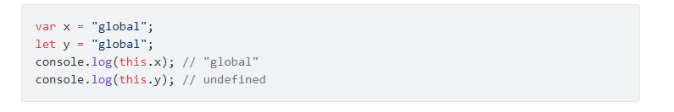
Nếu biến khai báo bởi var nằm ở vùng global scope thì nó tạo luôn thuộc tính mới cho global object ("this") còn biến let thì không.

Slide 14
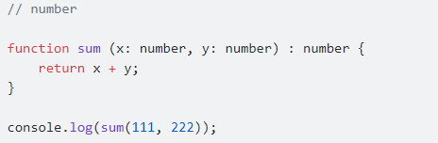
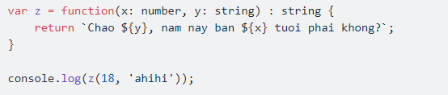
Function trong TypeScript
Trong typescript các hàm đều trả về một kết quả, kết quả đó sẽ thuộc về một kiểu dữ liệu nào đó (vd: number, string, void, …). Ví dụ:

Slide 15
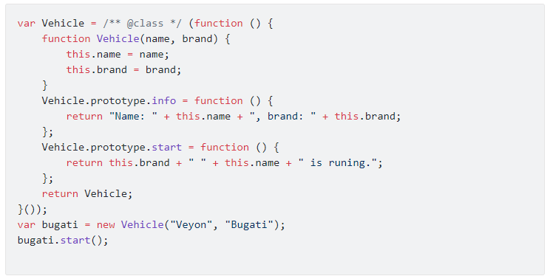
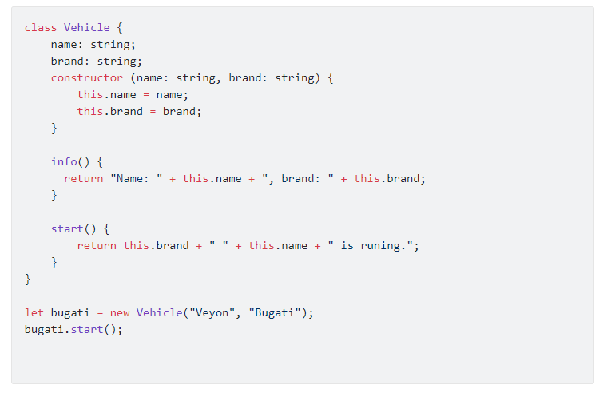
Tạo một class
Trong Javascript:
Đối với TypeScript:
Đó là ưu điểm của Typescript so với Javascript, code trông gọn và dễ nhìn hơn nhiều so với Javascript. Chúng ta có thể thấy hàm constructor trong code của Typescript, có gì đó lạ ở đây không? Đó là hàm tạo của class trong Typescript, một thể hiện của OOP.

Slide 16
Tổng kết :
5

Slide 17
Typescript có hầu hết các đặc trưng trong C# đều được dùng để tạo nên Typescript vì thế nhưng ai mà code C#, Java (các ngôn ngữ hướng đối tượng) thì việc làm quen với Typescript thì tương đối dễ dàng. Angular - một trong những Javascript Framework phổ biến cũng sử dụng hoàn toàn cú pháp là Typescript.
Trên đây là một chút kiến thức mà mình tìm hiểu được về Typescript, rất mong được sự góp ý của mọi người. Cảm ơn mọi người đã theo dõi bài viết của mình.

Slide 18


